Slide 1
Mögliche Soll-Situation
Andreas Ebling, Julia Lübke, Hannes Sprafke

Slide 2
Marketing
Extern
Webseite
Soziale Netzwerke
Verteilte Contenterzeugung
Intern
Fokussierter Support
Schulung
Integration

Slide 3
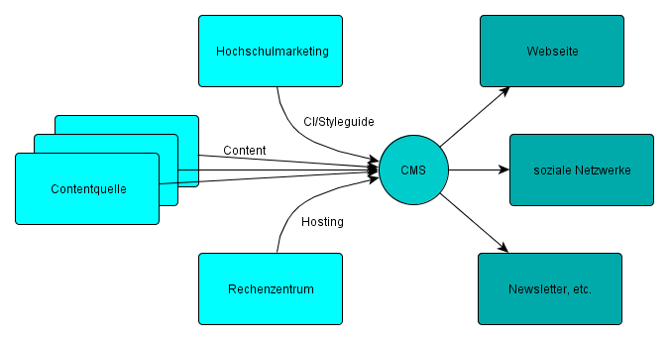
Verteilte Contenterzeugung

Slide 4
Support & Fortentwicklung
Support
Zentrale Dokumentation
Knowledge Base
Fortentwicklung
Feedback
Innovationseingabe
Erfahrungsbetriebene Fortentwicklung

Slide 5
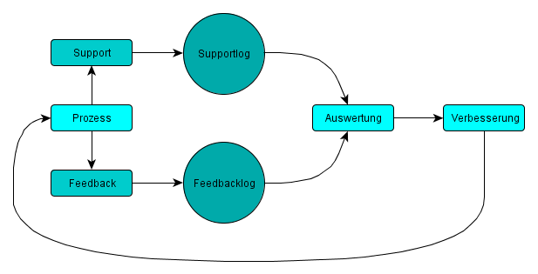
Erfahrungsgetriebene Fortentwicklung

Slide 6
Hard- und Software – Kernanforderungen
Flexibel
Lösungsorientiert
Virtualisiert
Integrierbar
Webbasiert
Barrierefrei

Slide 7
Hard- und Software – Basissysteme
Identity Management
Zentral, global, integrierbar
Geschäftsprozesse mit activiti
Vorab abstrakte Modellierung
Anschließend Business Process Modell Notation
Stückweises Ersetzen manueller Schritte durch Automatismen
Content Management mit Alfresco
Zentral, verschiedene Schnittstellen, Metadaten

Slide 8
Hard- und Software - Spezialsysteme
Lernplattform mit moodle
Nutzung ECMS, AD
Publikation mit Open Journal System
Unterstützung des gesamten Publikationsworkflow
Dennoch Integration in activiti
Evaluation mit EvaSys
Campus Portal als Individuallösung
Zentraler Startpunkt
Aktuelle personalisierte Informationen im Überblick
Integrierte Gesamtsuche als Individuallösung

Slide 9
Analyse des Ist- Zustandes
Zentrales Informationsmanagement
Informationsaustausch durch verschiedene Dienste und Möglichkeiten
Keine Verwaltung der Informationen
Verschiedene Bereiche
Verschiedene Prozesse
Verschiedene Systeme
→ Hochschulrechenzentrum übernimmt
Aufgaben der Informationsverwaltung
Planung von Informationen

Slide 10
Betrachtung des zu erwartenden Soll-Zustandes
Verschiedene Faktoren durch verschiedene Bedürfnisse
Unterschiedliche Hochschulen = unterschiedlicher Umgang
Jedoch viele Bereiche gleich
Fachbereiche, Bibliotheken, Ausschüsse, Präsidium, Rechenzentren
→ Gemeinsames Ziel
Optimierung der Verarbeitung von Informationen

Slide 11
Tendenz des Informationsmanager an der Hochschule Emden
CIO Empfehlungen der KfR
Personenmodell vs. CIO Gremium
Personenmodell:
>= 50% für CIO Aufgaben
Neue Stelle
Personalaufwand, Kosten- und Zeitaufwand,
CIO Gremium
Vorhandene Hochschulmitglieder einbinden
Aufteilung des Arbeitsaufwandes

Slide 12
Fazit
Keine einzelne Lösung für alle Hochschulen
Abwägung des zu erzielenden Ergebnisses
Abwägung von Ressourcen und Kosten
Empfehlung eines CIO Gremiums
Arbeitsgruppe aus verschiedenen Bereichen
Geteilter Arbeitsaufwand
→ Mischform aus kollektivem und strategischem CIO

